Slide 1
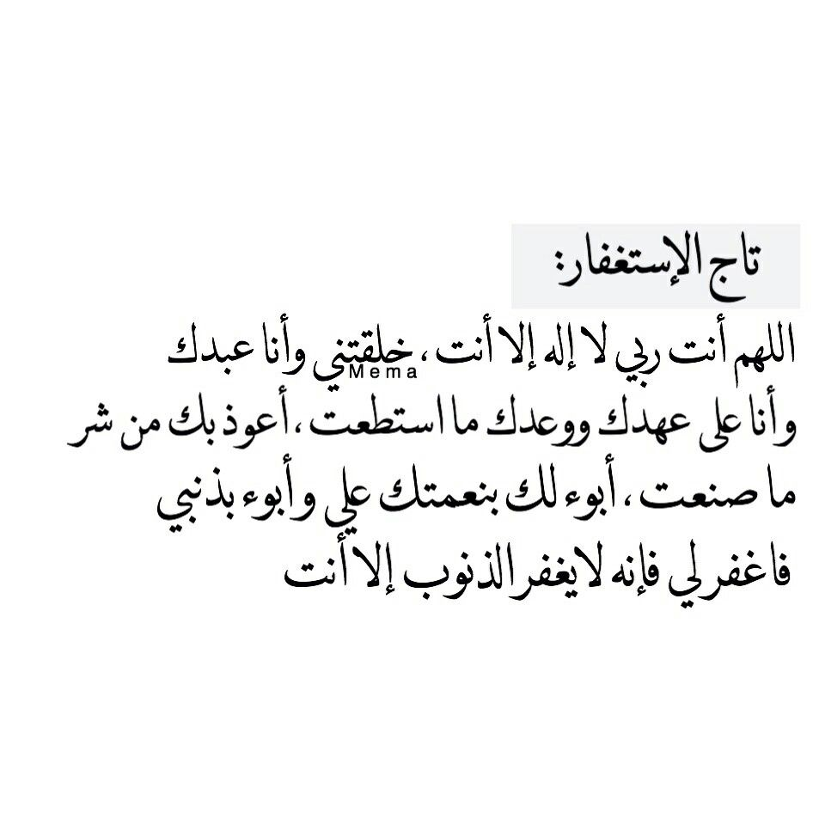
Notes:
كبداية في كل عرض حاولي بداية درسك بذكر معين وعيديه فالعروض القادمة عشان يحفظونه حصتك تحفها الملائكة وذكر وبركة وهدوء وسكينة بينك وبين طالباتك ومنها تذكر من الغفلة (التيجان تاج الذكر وتاج التسبيح وتاج الدعاء وتاج الاستغفار ..... الخ

Slide 2
خطة المشروع
تخطيط المشروع
إدارة المشروع
المشروع
مراجعة
لمفاهيم الوحدة
سلسلة من الأنشطة أو المهام الواجب إنجازها خلال إطار زمني محدد ضمن ميزانية محددة للتوصل إلى منتج أو خدمة.
العملية التي تتضمن مراحل البدء والتخطيط والتنفيذ والتحكم و الإغلاق وذلك لتحقيق أهداف محددة في زمن محدد لإنجاز عمل ما.
كيفية إتمام مشروع في إطار زمني محدد ، بمراحل محددة وموارد معينة.
وثيقة رسمية يتم إعدادها للمساعدة في مراقبة وتنفيذ المشروع.
عزيزتي الطالبة ... صلي كل مصطلح بالمفهوم المناسب له
Notes:
سؤال مناسب لمراعاة الفروق الفردية ولتحقيق تنوع في مستويات الأسئلة ( مستوى سهل )

Slide 3
تعيين الموارد
إدارة التكاليف
مدير المشروع
مراجعة
لمفاهيم الوحدة
عملية تحديد وتنظيم جميع الموارد اللازمة لإكمال المشروع، مثل الموارد البشرية والمعدات والمواد والمرافق، وتحديد كيفية تخصيصها وإدارتها.
دور رئيسي في المشروع حيث يعد المسؤل الأول عن اكماله بنجاح وتتمثل وظيفته في التأكد من أن المشروع يمضي خلال إطاره الزمني وفي نطاق ميزانيته المحددة مع تحقيق أهدافه.
عملية تقدير التكاليف المرتبطة بالمشروع والتخطيط لها والتحكم بها. وهي تتضمن إنشاء ميزانية، ومراقبة النفقات، وإجراء التعديلات حسب الحاجة لضمان اكتمال المشروع ضمن الميزانية المحددة
عزيزتي الطالبة ... صلي كل مصطلح بالمفهوم المناسب له
Notes:
سؤال مناسب لمراعاة الفروق الفردية ولتحقيق تنوع في مستويات الأسئلة ( مستوى سهل )

Slide 4
Notes:
الصورة تعبر عن التعاون وان كل مسلم مكمل لأخية المسلم ( كل مرحله من مراحل دورة النظام مكملة لجميع المراحل الأخرى )

Slide 5
عزيزتي الطالبة بالتعاون مع أفراد مجموعتك قومي بتحليل الصورة
للوصول إلى عنوان الدرس
استراتيجية التعلم النشط

Slide 6
Notes:
طباعة الصورة على ورق وتقطيعها والطلب من الطالبات تجميعها

Slide 7
الوحدة الثانية
الدرس الأول : دورة حياة النظام
System Life Cycle

Slide 8
أهداف الدرس:
التعرف على دورة حياة النظام
تحديد مراحل دورة حياة النظام

Slide 9
تعد عملية الإنتاج من أهم العوامل التي تأخذها الشركات في الاعتبار
منتجات وخدمات
الأفكار والمواد الخام
مهارة التفكير الناقد
( تحديد الأسباب والنتائج)

Slide 10
ما هو التطبيق المفضل لديك في هاتفك الذكي؟ وماهي مراحل تطوره؟

Slide 11
توفر دورة حياة تطوير البرمجيات
تحسين المنتج النهائي
تحسين عمليات الإنتاج والتطوير
الاستخدام الأمثل للموارد

Slide 12
دورة حياة النظام (System Life Cycle)
طالبتي ذات الذكاء البصري أعيدي ترتيب مراحل دورة حياة النظام في سياق تطوير أنظمة تقنية المعلومات والاتصالات للترتيب الصحيح
التنفيذ
التطوير
الصيانة
التصميم
الاختبار
التحليل

Slide 13
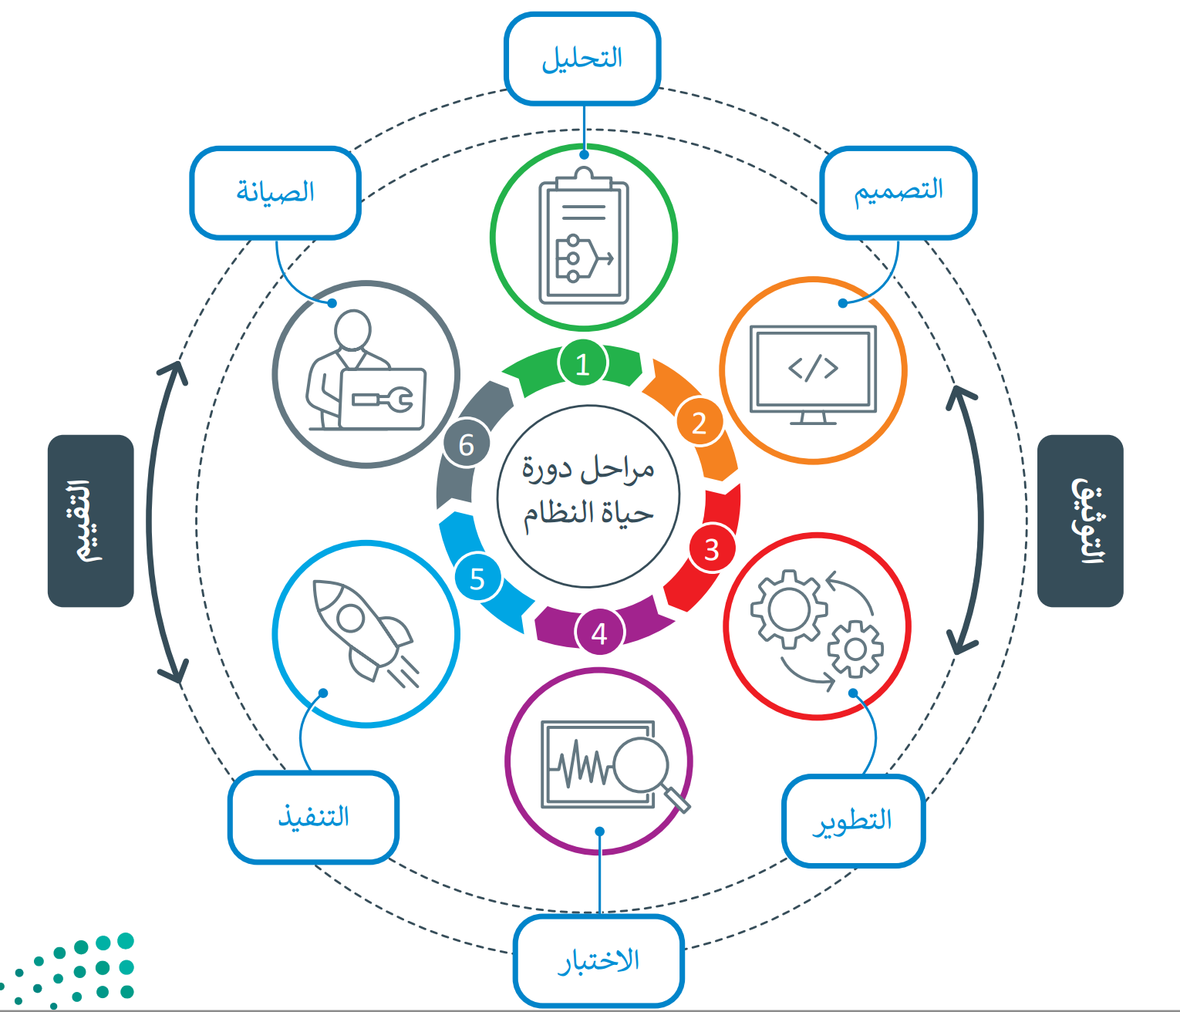
مراحل دورة حياة النظام

Slide 14
مراحل دورة حياة النظام
سنناقش في هذا الدرس مراحل دورة حياة النظام في سياق تطوير أنظمة
تقنية المعلومات والاتصالات
)ICT - technology communications and Information )
على وجه التحديد

Slide 15
التحليل Analysis
1
أمامك مجموعة من الخطوات أي منها تمثل الخطوة الأولى لنجاح أي مشروع
التأكد من صحة
البيانات المدخلة
تصميم الواجهة لتبادل البيانات
تحديد المشكلة وحلها
بقدر من الدقة
تثبيت النظام في الموقع المستهدف
ضبط النظام ليتلاءم
مع بيئة العمل

Slide 16
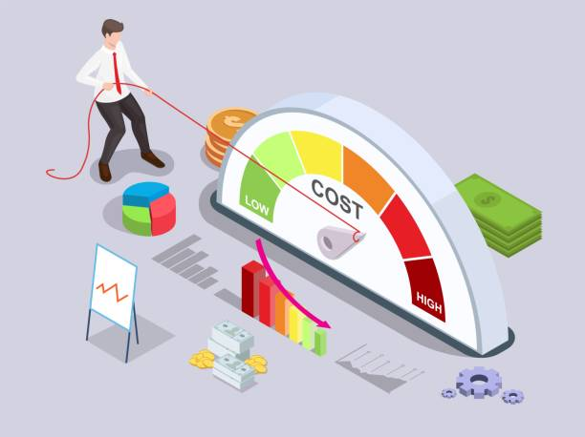
التحليل Analysis
1
في هذه المرحلة يجب أن تُؤخذ في الاعتبار عدة أشياء قومي بتحديدها من خلال الصور
الميزانية
الموارد البشرية
الموارد المادية
التكاليف
الوقت

Slide 17
التحليل Analysis
1
لإنتاج منتج أو خدمة لابد أن تكون ضمن احتياجات المستخدمين ومتطلباتهم
الاستبيانات
ماهي الأدوات المستخدمة لجمع البيانات المطلوبة من المستخدمين ؟
المقابلات
الملاحظة

Slide 18
التصميم Design
2
صوبي الكلمات الملونة التالية:
التصميم هي المرحلة الأولى من دورة حياة النظام , ويشارك فيها مختبر النظام بتقديم الخبرات والمهارات في بناء هيكلة وتصميم النظام حيث تقسم المشكلة الرئيسية إلى مشكلات أصغر يمكن حلها باستخدام الحاسب
محلل
الثانية

Slide 19
تحدد مرحلة التصميم الواجهات المختلفة وأنواع البيانات التي تستخدم في نظام تقنية المعلومات والاتصالات، وبشكل أكثر تحديدا تعمل على :
تحديد مكان وكيفية تخزين البيانات لتكون قابلة للوصول وآمنة .
تحديد البيانات الرئيسة المراد معالجتها والتي تحدّد هياكل البيانات المستخدمة بواسطة النظام .
تحديد تدفق البيانات والمعلومات في جميع جوانب النظام الجديد .
تصميم التقارير وغيرها من مخرجات البيانات والمعلومات .
4
3
2
1

Slide 20
تحدد مرحلة التصميم الواجهات المختلفة وأنواع البيانات التي تستخدم في نظام تقنية المعلومات والاتصالات، وبشكل أكثر تحديدا تعمل على :
تحديد طريقة اختبار النظام والبيانات المستخدمة للاختبار وكيفية استخدامها في ضمان الجودة .
تصميم الواجهة لتبادل البيانات مع أنظمة تقنية المعلومات والاتصالات الأخرى .
تصميم واجهة المستخدم وتحديد وظائف جميع العناصر الموجودة فيها .
7
6
4

Slide 21
التصميم Design
2
مثلا في نظام الخدمات المصرفية الإلكتروني، ينبغي توضيح خطوط تدفق البيانات من وإلى النظام من قبل المستخدمين ومن قواعد البيانات المختلفة والأنظمة المتكاملة، كما ينبغي توضيح هيكلية النظام والتصميم المبدئي لواجهات المستخدمين.

Slide 22
التطوير والاختبار Development and Testing
3
لا يمكن فصل مرحلتي التطوير والاختبار عن بعضهما أثناء المشروع
ما مدى صحة هذه العبارة ؟
لضمان معالجة جميع المشكلات ولضمان وصول النظام إلى مستخدميه النهائيين وفقًا لمتطلباتهم .

Slide 23
التطوير والاختبار Development and Testing
3
يأتي دور المبرمجين ومختبري النظام، في تحويل المتطلبات والمواصفات إلى مقاطع برمجية باستخدام إحدى لغات البرمجة وذلك في مرحلة التطوير.

Slide 24
التطوير والاختبار Development and Testing
3
تطبيق الاختبار بطرق مختلفة مثل:
2. اختبار وظائف
النظام
وقابلية الاستخدام
4. اختبار الاتصال مع الأنظمة الأخرى
3. اختبار أخطاء التصميم والتشغيل
2. اختبار وظائف
النظام
وقابلية الاستخدام
1. اختبار صحة البيانات المدخلة
1. اختبار صحة البيانات المدخلة

Slide 25
التطوير والاختبار Development and Testing
3
اختاري طريقة تطبيق الاختبار المناسبة للعبارات التالية :
3. اختبار أخطاء التصميم والتشغيل
1. اختبار صحة البيانات المدخلة
وضع قواعد أمان لاستقبال كلمة المرور من المستخدمين ,
وعدد المحاولات المسموحة للإدخال الخطأ
2. اختبار وظائف
النظام
وقابلية الاستخدام
4. اختبار الاتصال مع الأنظمة الأخرى

Slide 26
التطوير والاختبار Development and Testing
3
اختاري طريقة تطبيق الاختبار المناسبة للعبارات التالية :
3. اختبار أخطاء التصميم والتشغيل
1. اختبار صحة البيانات المدخلة
يشمل الأخطاء المنطقية الموجودة في التعليمات البرمجية
مثل إتمام معاملة ماليه بشكل منطقي
او ظهور رسائل التأكيد والخطأ في الوقت المناسب
2. اختبار وظائف
النظام
وقابلية الاستخدام
4. اختبار الاتصال مع الأنظمة الأخرى

Slide 27
التطوير والاختبار Development and Testing
3
اختاري طريقة تطبيق الاختبار المناسبة للعبارات التالية :
3. اختبار أخطاء التصميم والتشغيل
1. اختبار صحة البيانات المدخلة
يشمل اختبار واجهة المستخدم وتجربة المستخدم
2. اختبار وظائف
النظام
وقابلية الاستخدام
4. اختبار الاتصال مع الأنظمة الأخرى

Slide 28
التطوير والاختبار Development and Testing
3
اختاري طريقة تطبيق الاختبار المناسبة للعبارات التالية :
3. اختبار أخطاء التصميم والتشغيل
1. اختبار صحة البيانات المدخلة
مثلاً التأكد اذا كان النظام المصرفي الالكتروني يتكامل بشكل جيد مع أنظمة تقنية المعلومات الأخرى في البنك مثل قواعد بيانات العملاء وأنظمة التحويل بين العملات وأنظمة الصراف الآلي
2. اختبار وظائف
النظام
وقابلية الاستخدام
4. اختبار الاتصال مع الأنظمة الأخرى

Slide 29
التنفيذ Implementation
4
الاختبار
التطوير
التصميم
التحليل
مرحلة يتم فيها تحويل التطوير النظري إلى عملي من خلال إعداد النظام للنشر وتثبيته في الموقع المستهدف ليكون جاهزاً للعمل والإنتاجية .
التقييم
التوثيق
الصيانة
التنفيذ

Slide 30
التنفيذ Implementation
4
يحتاج المستخدمون النهائيون التدريب للتأكد من معرفتهم لاستخدام النظام
قد تستغرق وقتاً طويلاً حسب تعقيد النظام
يتطلب نقل البينات من النظام الحالي الى النظام الجديد
يُوصى بإدخال النظام الجديد تدريجياً واستبدال النظام القديم في الوقت المناسب

Slide 31
الصيانــــــــــة Maintenance
5
ركبي جملة مفيدة بناء على أهمية مرحلة الصيانة في دورة حياةالنظام
أخطاء
التي
النظام
الصيانة
لمعالجة
تحدث
اثناء
تطبيقه
فالواقع
ضرورية
تعد
تعمل على ضبط النظام ليتلاءم مع أي اختلافات في بيئات العمل الخاصة بالنظام

Slide 32
الصيانــــــــــة Maintenance
5
تتضمن صيانة الأنظمة مهمات مثل :
1. ادخال تحسينات على وظائف النظام
2. اضافة ميزات أخرى لمواكبة الاحتياجات المستقبلية

Slide 33
التوثيق Documentation
6
هل تعد مرحلة التوثيق مرحلة منفصلة ؟
لا, بل هي مهمة ثابتة وجوهرية تبدأ خلال عملية تخطيط وتحليل النظام الجديد ويستمر تنفيذها حتى أثناء مرحلة الصيانة .

Slide 34
التوثيق Documentation
6
عملية التوثيق :
الرجوع إليه إذا
كان هناك حاجة
لأي تغيير أو
إصلاح أو ضبط ويتبع ذلك تحديث التوثيق
مرجع مفيد لأي
شخص يريد أن
يفهم عمل
النظام
تتضمن وصف جميع تفاصيل
التصميم والتطوير
والاختبار والتنفيذ
وسجلات صيانة النظام

Slide 35
التقييم Evaluation
7
ضعي عبارة صح أمام العبارات الصحيحة و عبارة خطأ أمام العبارات الخاطئة
يجب تقييم كل مرحلة من مراحل دورة حياة النظام ( )
يتضمن التقييم اتخاذ بعض القرارات الصعبة ( )
وجود مشكلة في التصميم لا يؤدي إلى ظهور مشكلات
أكبر لاحقً أثناء التطوير أو عند التنفيذ واستخدام النظام ( )

Slide 36
التقييم Evaluation
7
ضعي عبارة صح أمام العبارات الصحيحة و عبارة خطأ أمام العبارات الخاطئة
يجب تقييم كل مرحلة من مراحل دورة حياة النظام ( )
يتضمن التقييم اتخاذ بعض القرارات الصعبة ( )
وجود مشكلة في التصميم يؤدي إلى ظهور مشكلات
أكبر لاحقً أثناء التطوير أو عند التنفيذ واستخدام النظام ( )

Slide 37
التقييم Evaluation
7
من المجالات التي تحتاج إلى تقييم مستمر
الملائمة للمهمات المطلوبة
سهولة الاستخدام
كفاءة النظام
الجهات المسؤولة عن تقييم النظام
الادارة
المستخدمين
فريق تقنية المعلومات

Slide 38
ماذا تعلمنا اليوم
الهدف من دورة حياة النظام
مراحل دورة حياة تطوير البرمجيات

Slide 39
الواجب
تدريب 4 صفحة 67

Slide 40
تقويم نهائي
مرشد التوقعات
أوافق | العبــــارة | لا أوافق
 | مرحلة التوثيق هي مرحلة منفصلة تتضمن وصف لجميع تفاصيل التخطيط والتطوير
 | في مرحلة التصميم يشارك محلل النظم بتقديم الخبرات لبناء هيكلة وتصميم النظام
 | الخطوة الأولى لنجاح أي مشروع تحديد المشكلة
 | يمكن فصل مرحلة التطوير والاختبار عن بعضهما

